Slide 1
Proyecto visión artificial
Alejandro Guayara

Slide 2
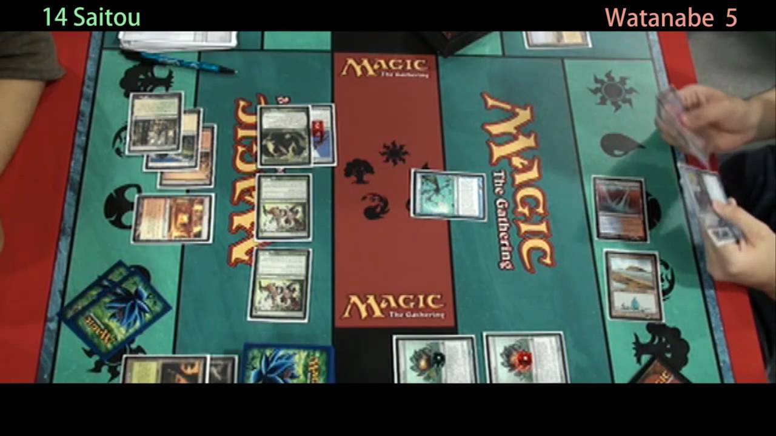
Definición del problema

Slide 3
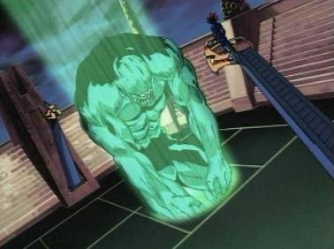
Objetivo del proyecto
Averiguar el estado de la partida, las cartas en juego y sus características.
Identificar las acciones que se están realizando.

Slide 4
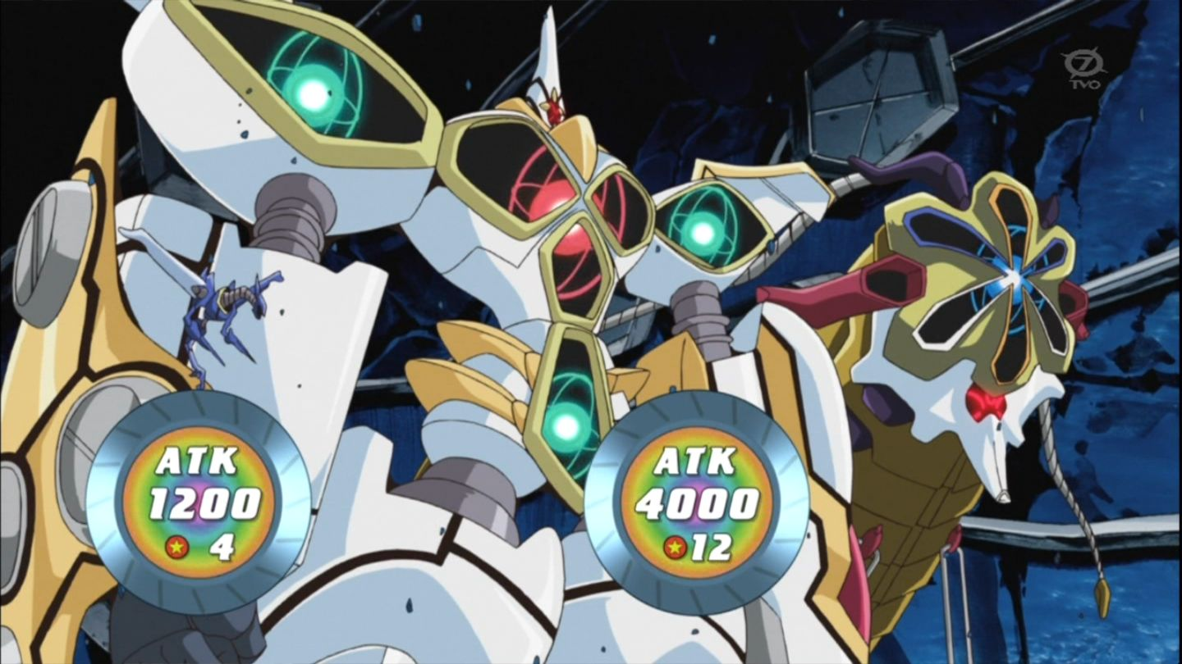

Slide 5
Objetivo del proyecto (actualizado)
Identificar el numero de cartas en juego.
Identificar el tipo de cada carta en juego.
Identificar el estado de carta en juego.

Slide 6


Actividades tentativas
Identificar de los objetos dentro de la imagen.
Desglosado de la imagen.
Renderizar modelos e información adicional.
Rearmado de la imagen.

Slide 7
Actividades realizadas
Binarizacion de la imagen.
Obtención de contornos.
Obtención de la orientación.
Identificación a partir de la orientación y posición en la imagen.

Slide 8

dificultades
Análisis de texto.
Análisis de figuras.

Slide 9
resultados

